Slide 1
Практика з математики на тему:
«Додаткові відомості про вписані і описані чотирикутники»

Slide 2
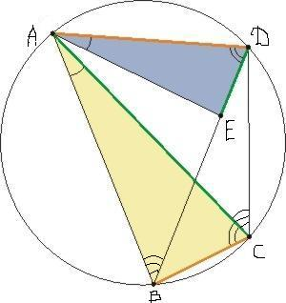
Теорема Птолемея
AB*CD+AD*BC=AC*BD

Slide 3
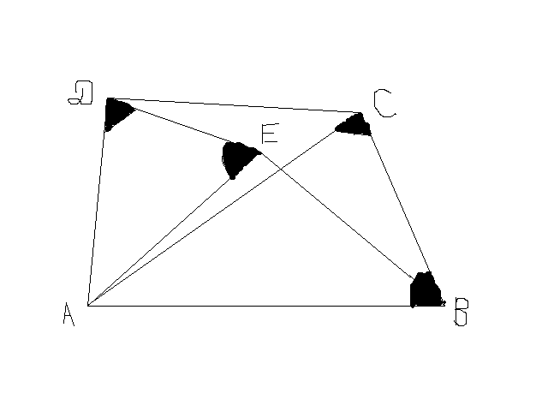

Нерівність Птолемея
AB*CD+AD*BC
DB*AC

Slide 4
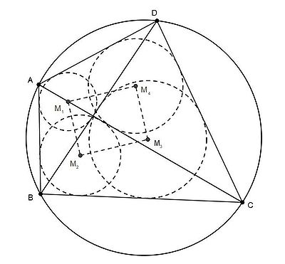
Японська теорема про вписаний в коло чотирикутник

Slide 5

Площа вписаного чотирикутника:

Slide 6

Діагоналі вписаного чотирикутника:

